Slide 1
Преподаватель проф. Цикла Бредихина А.А.
Тема урока:
«Животноводство»

Slide 2
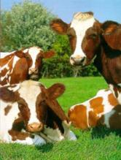
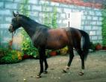
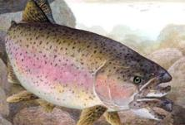
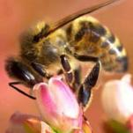
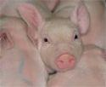

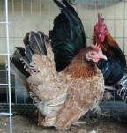

Понятие
Животноводство – отрасль сельского хозяйства – разведение полезных сельскохозяйственных животных.
Ожегов С. И.

Slide 3
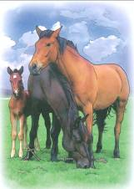
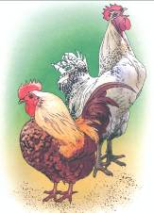
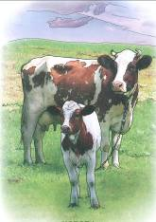
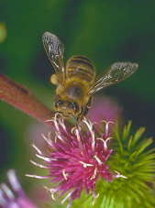
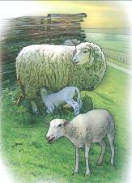
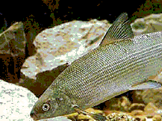
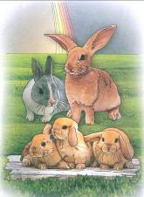
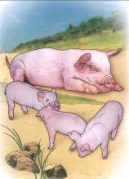
коневодство
птицеводство
Отрасли
животноводства
Разведение крупного
рогатого скота
пчеловодство
рыбоводство
Разведение мелкого
рогатого скота
(овцеводство)
кролиководство
свиноводство

Slide 4
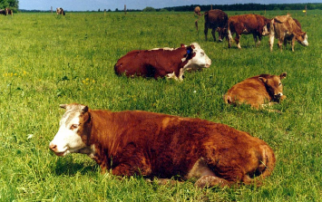
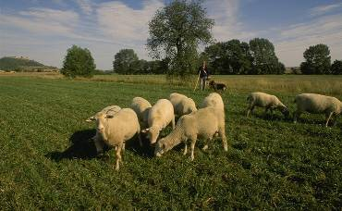
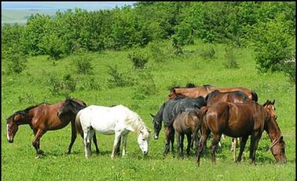
Животноводство –
отрасль сельского хозяйства, которая занимается разведением домашних животных.

Slide 5
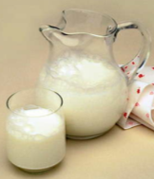
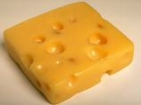
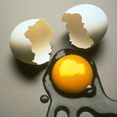
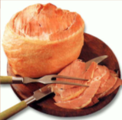

Животные поставляют населению продукты питания: мясо, молоко, сало, яйца. Они обеспечивают людей шерстью, пухом, меховыми шкурами (овчина), щетиной, кожей для изготовления тканей, одежды и обуви.
МАСЛО

Slide 6
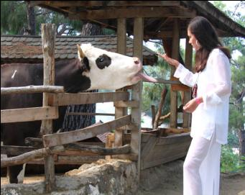


Разведение крупного рогатого скота. Существуют породы:
молочные
мясные
мясо- молочные

Slide 7
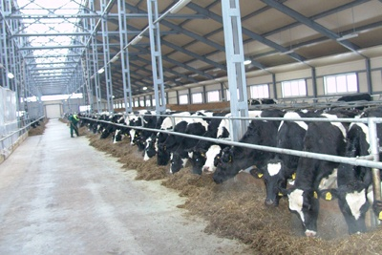

Slide 8
Корова – домашнее животное. Человек
приручил корову более 6 000 лет назад, и
с тех пор она приносит людям большую
пользу. Долгое время её даже считали
священным животным. Корова даёт нам
молоко – от одной коровы можно
получить по четыре-пять литров молока в
день. Оно очень полезно.

Slide 9
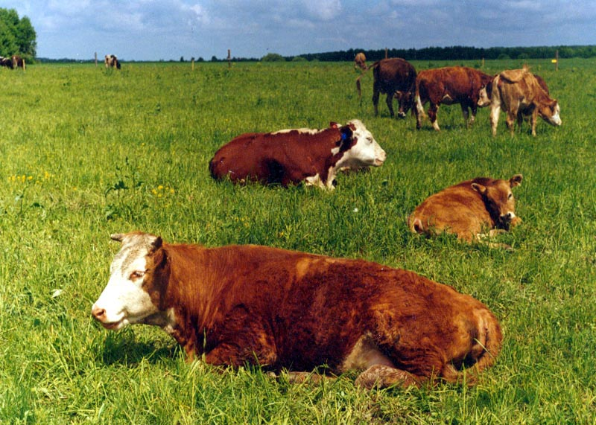

Slide 10
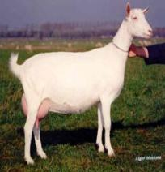

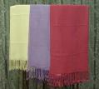


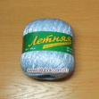
Разведение мелкого рогатого скота
породы :
тонкорунные
молочные
пуховые

Slide 11
Мелкий рогатый скот – это овцы и козы.
Овцы дают нам три основных продукта:
мясо, молоко (из него делают сыры) и
шерсть. В наши дни существует множество
синтетических тканей, поэтому шерсть
играет менее важную роль. В прежние
времена она ценилась так высоко, что даже
короли заводили себе многочисленные
стада овец.

Slide 12
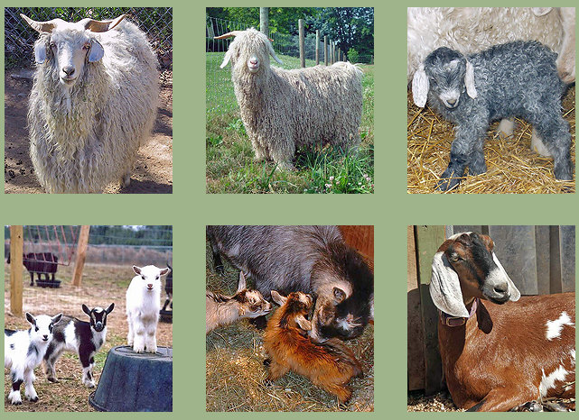

Slide 13
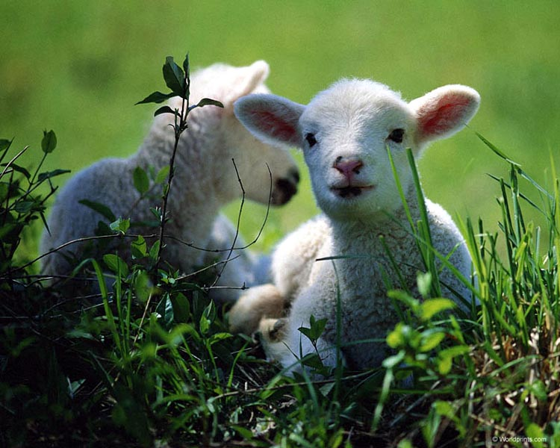

Slide 14
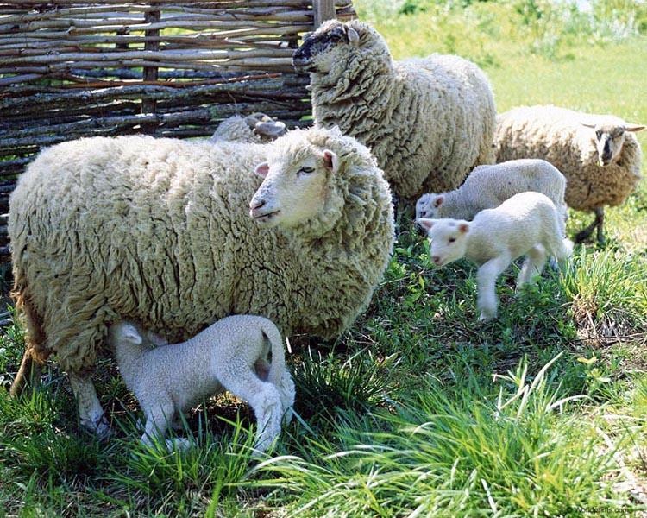

Slide 15
Коза была одомашнена 8-9 тысяч лет назад
на Ближнем Востоке. Этих животных
разводили ради шерсти, молока и мяса.
Сегодня известно множество пород
домашних коз. Козы довольно
неприхотливые животные – не требуют
особых условий содержания. Питаются
разнообразными растениями. Козы часто
наведываются за кормом в сады и огороды,
с лёгкостью перепрыгивая через ограду.

Slide 16
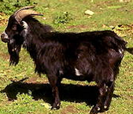

Slide 17
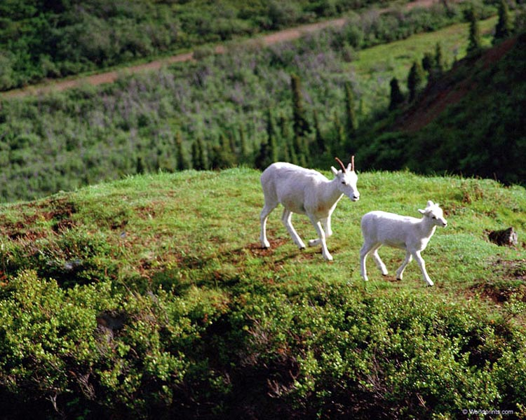

Slide 18
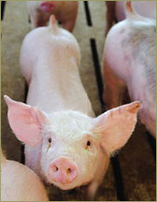
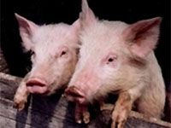
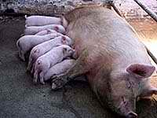
Свиноводство
Свиней разводят на свиноводческих фермах. Основная порода- крупная белая.

Slide 19
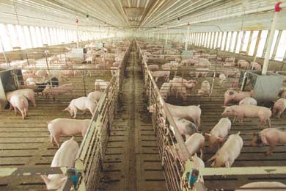

Slide 20
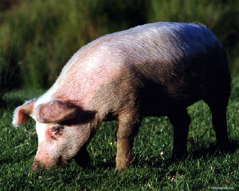
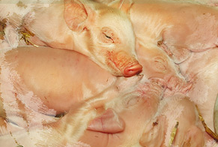

Slide 21
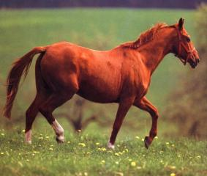
Коневодство
Люди вывели много пород лошадей. Породистых лошадей разводят на конных заводах.
Лошадь необходима
Люди увлекаются
Конным спортом
Лесникам
Пастухам
Конным туризмом
Перевозят грузы в сёлах
Пограничникам

Slide 22
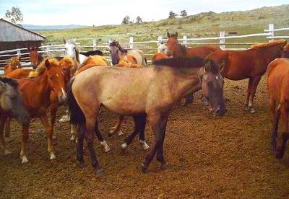

Slide 23
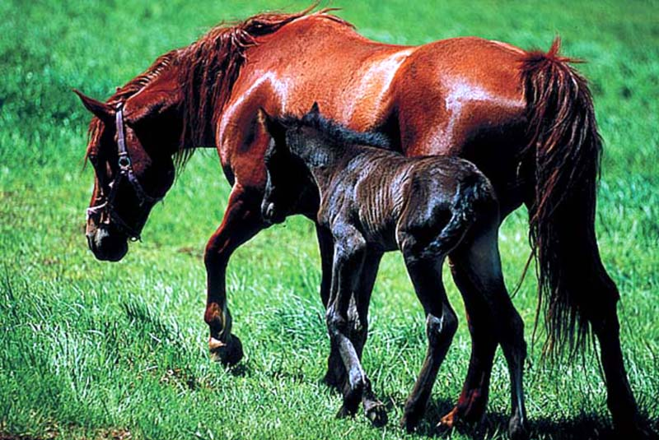

Slide 24
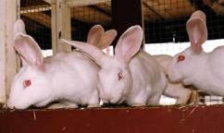



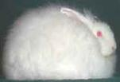
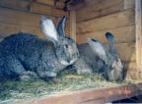
Кролиководство
Содержат кроликов на фермах.
Разводят ради тёплого, красивого меха, пуха и вкусного, питательного мяса.
Выведено более 60 пород.

Slide 25
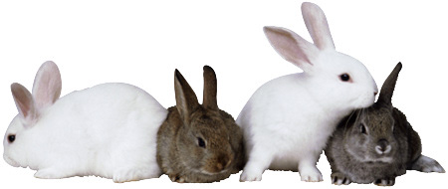
Кролиководство

Slide 26
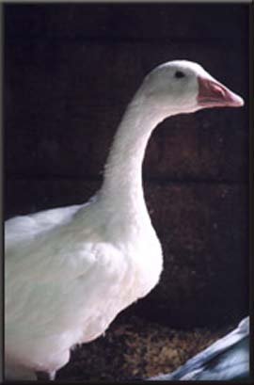
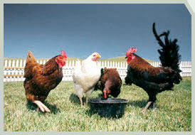
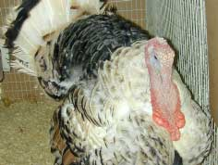
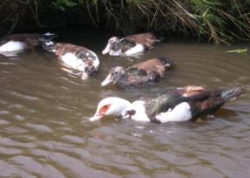
Птицеводство
Домашние птицы -
это куры,
гуси,
    индейки.
утки,

Slide 27
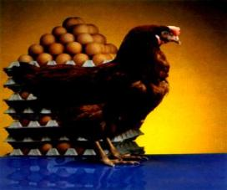

Их разводят на птицефабриках.
Для получения яиц
Для получения мяса
Куры- несушки
Бройлеры

Slide 28


Slide 29


Slide 30

Цыплята

Slide 31


Куры
Петух

Slide 32

Утки

Slide 33

Гуси

Slide 34



Рыбоводство
Разведением рыбы в прудах занимаются специальные рыбоводческие хозяйства.
Основные прудовые рыбы
карп
сазан
толстолобик

Slide 35


Slide 36


Карп
Карась

Slide 37


Пчеловодство
Разведение пчёл для получения мёда, воска, пчелиного яда, прополиса, а также для опыления сельскохозяйственных растений.

Slide 38



Пчёлы

Slide 39

Пасека

Slide 40


Работа пчеловода

Slide 41



Slide 42


Соты

